Slide 1

课程思政版
物联网技术导论
（第4章 物联网标识与定位技术）
桂小林 教授
西安交通大学计算机学院
桂小林 1
1

Slide 2


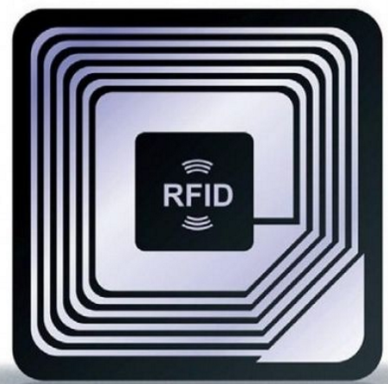
如何标识物体的身份？
随着商品经济快速发展，物品标识与管理逐渐形成一门科学。
在物联网系统中，如何标识物体的身份是一项重要工作。
本章重点阐述物联网的主要标识技术：一维条形码、二维条形码技术和RFID技术。

Slide 3
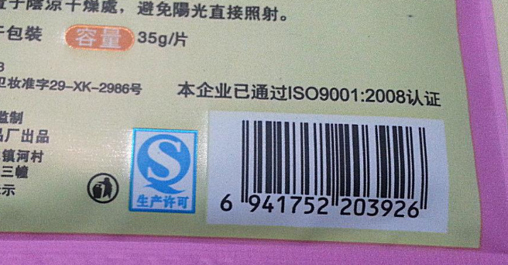
标识人、机、物等身份的方法有哪些？
人（姓名、身份证）
  同名问题
一台计算机、一台服务器（IP地址？MAC）
  IP地址冲突问题
一种水、一瓶水；一件衣物、一类衣物
  分类标识 还是 分件标识？
一粒沙子？如何编码？编码的长度如何选取？
  需求、兼顾效率，采用渐进式方法。。。
所以得有相关协议或标准来规范化。往往有多种。
每个人机物对象得有身份

Slide 4
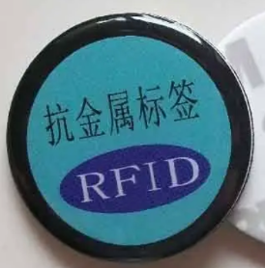
三种物品编码技术的迭代与演化
一维条形码
8-13位
二维条形码
内容很丰富
电子产品编码 (EPC96-512)

Slide 5
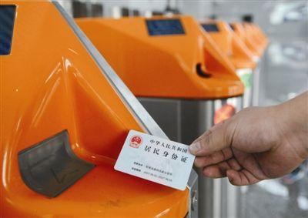
物品编码技术的主要异同
条形码
=======
一码一读
光电阅读模式
一维码容错差
二维码容错高
RFID
========
一卡被多读写器阅读
多卡被并发阅读
无线射频方式
冲突解决？

Slide 6

投票
最多可选2项
你认为下面哪种物体标识技术更有应用前景？为什么？
A
一维条形码
B
二维条形码
C
RFID
D
各有优缺点
E
还要想一想
提交

Slide 7
目录
4.1 条形码
4.2 RFID
4.3 空间定位
桂小林 7

Slide 8
4.1一维条形码:概念
条形码（Bar Code)技术是集条形码理论、光电技术、计算机技术、通信技术、条形码印制技术于一体的物品身份自动识别技术。
条形码是由宽度不同、反射率不同的条（黑色）和空（白色），按照一定的编码规则编制而成的，用以表达一组数字或字母符号信息的图形标识符。
条形码技术具有速度快、准确率高、可靠、寿命长、成本低廉等特点，因而广泛应用于商品流通、工业生产、图书管理、仓储标证管理、信息服务等领域。

Slide 9
条形码的发展
条形码作为自动识别技术中应用较早的一类，诞生于上个世纪50年代的美国，并于70年代在国际上得到推广和应用。
1949年，美国工程师乔·伍德兰德和伯尼·西尔沃在一个食品项目中设计了一种同心圆的特殊编码，被称“公牛眼”。
1970年，美国选定IBM公司的条形码方案为美国通用商品代码（即UPC码）。
1976年，欧洲十二个国创立了欧洲物品编码协会（EAN），制订了欧洲物品编码标准，即EAN-8码和EAN-13码，推动了商品编码国际化的发展。

Slide 10
1994年，日本电装公司发明了世界上首个二维条形码QR码，并应用于汽车零部件追溯系统。
1980年左右，我国开始引入条形码的自动识读技术。
1988年成立中国物品编码中心，专门负责国内商品的编码分配和日常管理工作。
1991年，中国物品编码中心正式成为国际物品编码协会的会员。

Slide 11
一维条形码的特征
一维条形码的特征主要包括码制、字符集、双向可读性和自校验特性等。
码制：EAN码、39码、交插25码、UPC码、128码、93码，及Codabar（库德巴码）。
字符集：数字字符0 到9 。
  39条形码可表示26个英文字母：A~ Z以及一些特殊符号。
双向可读性：从左、右两侧均可读。
自校验特性：检错、容错

Slide 12
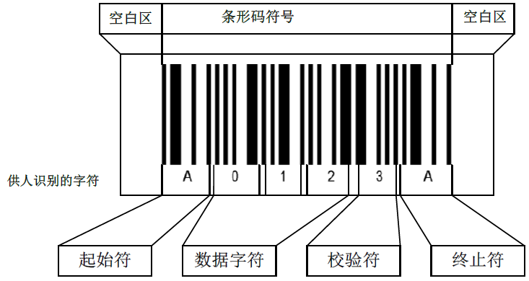
条形码符号的结构
一个完整的一维条形码的符号结构如图所示，
从左到右依次是左侧空白区、条形码符号、右侧空白区。
条形码符号又包括起始符、终止符、数据字符、校验符（可选）以及供人识读的字符几部分组成。

Slide 13
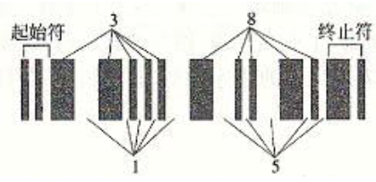
一维条形码的编码方式
1、宽度调节编码法
宽单元应该至少是窄单元的2~3倍，同时，两个相邻的二进制数位，无论是由空到条或者是由条到空，都应该有印刷明显的边界。
交叉25码、库德巴码和39码都属于宽度调节编码法的一维条形码。
表示“3185”的交叉/交插25条形码

Slide 14
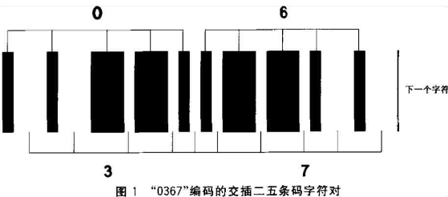
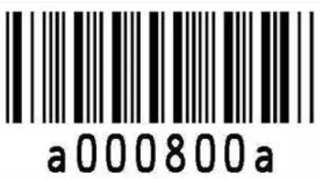
交叉25条形码（也叫交插、穿插25码）：只能表示数字0－9，长度可变，条形码呈连续性，所有条与空都表示代码
  第一个数字由条开始，第二个数字由空组成。
  条形码的识读率高，可用于固定扫描器的可靠扫描，在所有一维条形码中的密度最高。
库德巴条形码( Codabar)：可表示数字0－9，字符$、+、－，还有只能用作起始和终止符的a、b、c、d四个字符，非连续性条形码、条形码长度可变，没有校验位，主要应用于血库管理。

Slide 15
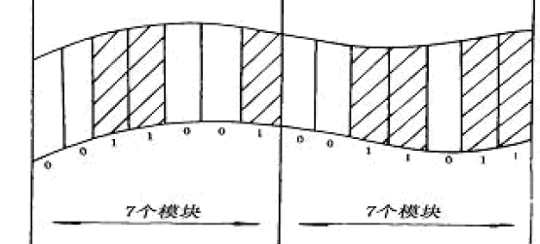
一维条形码的编码方式
2、模块组配编码法
每个字符由若干（7个）模块组成。每个模块是指一个“条”或一个“空”。条、空对应二进制的”1”、”0”（或反之），宽度相同。每个模块有标准宽度，如0.33mm
左边：某字符的七个模块为0011001
白白黑黑白白黑
条
右边：某字符的七个模块为0011011
桂小林 15

Slide 16
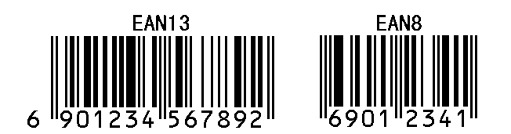
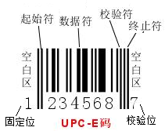
典型的一维条形码
当前国际上总共有 200 种以上的条形码标准，每一类都采取独立的编码规则，定义每个编码数据的条空排列组合方式。
应用最广泛的一维条形码制有39 码、128 码、EAN 和UPC 商品码、ISBN码和ISSN码等

Slide 17
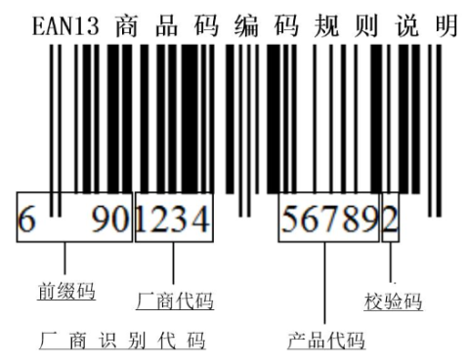
一维条形码：EAN
EAN码又称为欧洲商品条形码(European Article Number)，诞生于1977年，是当时的欧洲各个工业国为了提高商品在国家之间流通的便利性，联合开发并推广使用了这种一维商品码。
国家代码占3位
厂商代码占4位
产品代码占5位
校验码占1位

Slide 18
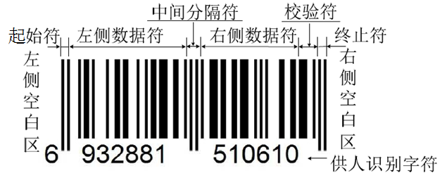
EAN-13商品码构成
左侧空白区域：>9个空
起始符：由“条空条”三个模块单元组成
左侧数据符：6个数字，42个模块单元。字符集选择
中间分隔符：空条空条空。
右侧数据符：5个数字共有35个模块单元。字符集C
校验符：1位，字符集C
左侧字符的编码规则为：
前置码为0-4时，7个模块字符集依次为AAAAAA、AABABB、AABBAB、AABBBA、ABAABB；
前置码为5-9时，7个模块的字符集依次为ABBAAB、ABBBAA、ABABAB、ABABBA、ABBABA。

Slide 19
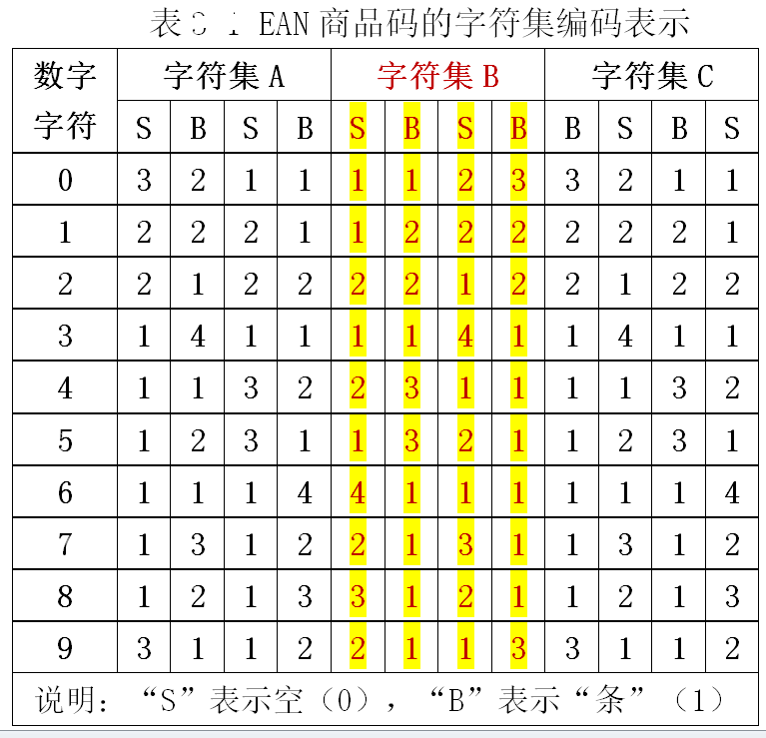
EAN-13编码规则三类字符集
EAN-13 商品码包括三套独立的编码字符集，称作字符集A、字符集B 和字符集C，其编码规则见下表。
例如，
采样字符集A时，数字0的7个模块为：空空空条条空条，对应二级制为0001101；
采样字符集B时，数字0的7个模块为：空条空空条条条，对应二级制为0100111；
采样字符集B时，数字0的7个模块为：条条条空空条空，对应二级制为1110010。
桂小林 19

Slide 20
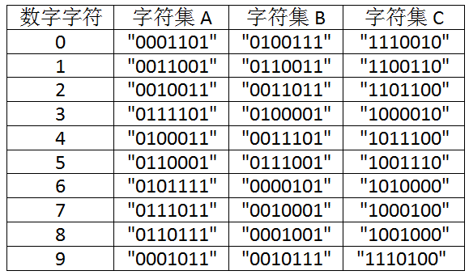
EAN-13编码规则三类字符集
在编程实现时，我们只需要关注编码的二进制串。
然后再将二进制串转换为黑白条（这个由程序容易实现）。
对应
桂小林 20

Slide 21
EAN-13商品码的编码规则
实例分析：
采用字符集A编码，给出字符串“903244”的二进制序列
字符 | 9 | 0 | 3 | 2 | 4 | 4
字符编码 | 0001011 | 0001101 | 0111101 | 0010011 | 0100011 | 0100011
桂小林 21

Slide 22
主观题
10分
给出EAN-13码6966090118206的二进制编码。
提示：分成四段6,966090,11820,6
是不是有点繁琐？
最好使用程序来实现
正常使用主观题需2.0以上版本雨课堂
作答

Slide 23
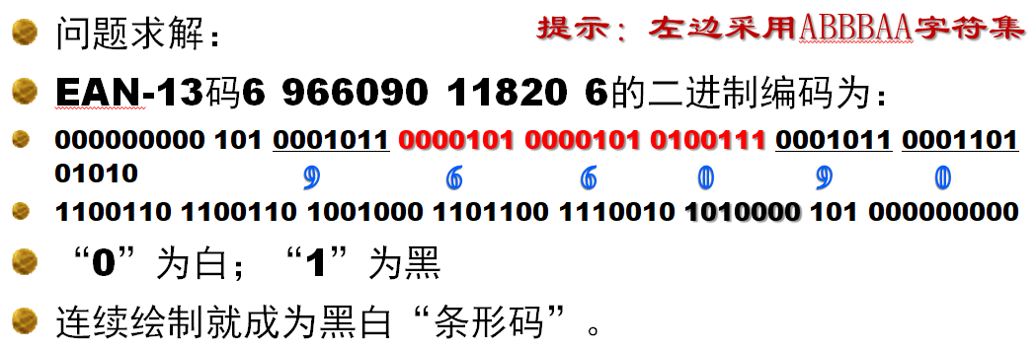
EAN-13商品码的绘制
问题求解：
EAN-13码6966090118201的二进制编码为：
00000000010100010110000101000010101001110001011000110101010110011011001101001000110110011100101100110101000000000
“0”为白；“1”为黑
我们可以使用EAN的编码规则自己生成一维码，也可以调用Python库生成一维码。
桂小林 23

Slide 24
EAN-13编码的Python库程序调用
显然，基于EAN-13编码规则实现条形码生成，程序程序较为复杂。
实际上，为了简化编程，我们也可以直接引用Python中pyStrich库来实现条形码的生成。
具体方法如下：
  （1）安装pyStrich库（pip install pyStrich）；
  （2）引用pyStrich库中EAN13编码器；
  （3）输入条码；
  （4）调用EAN13Encoder()函数；
  （5）生成条形码图形。
具体程序如下所示。
桂小林 24

Slide 25
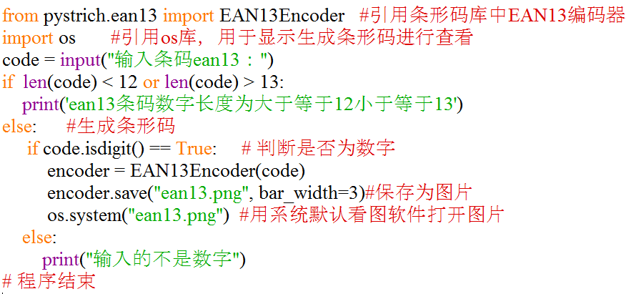
EAN-13编码的Python库程序调用
桂小林 25

Slide 26
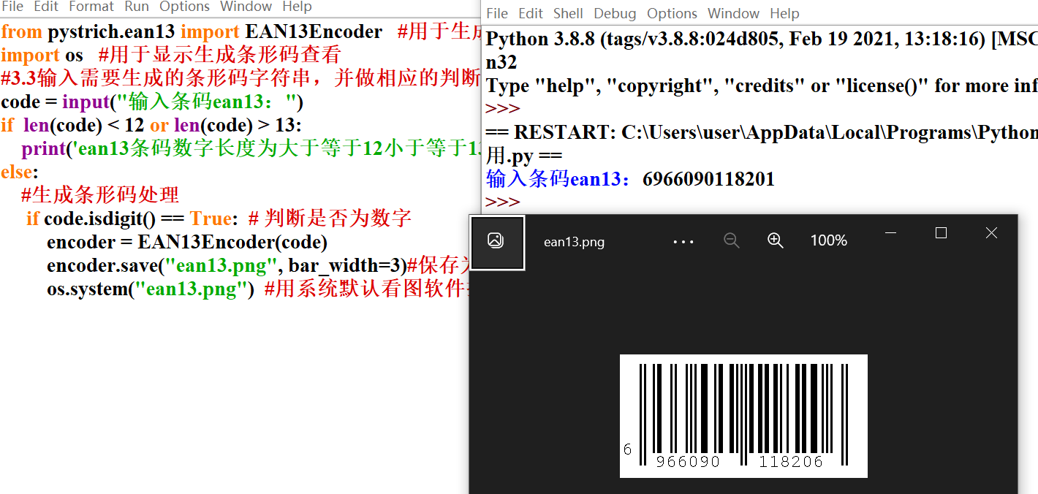
EAN-13商品码的绘制（库调用）
6
最后1位校验码是要计算的

Slide 27

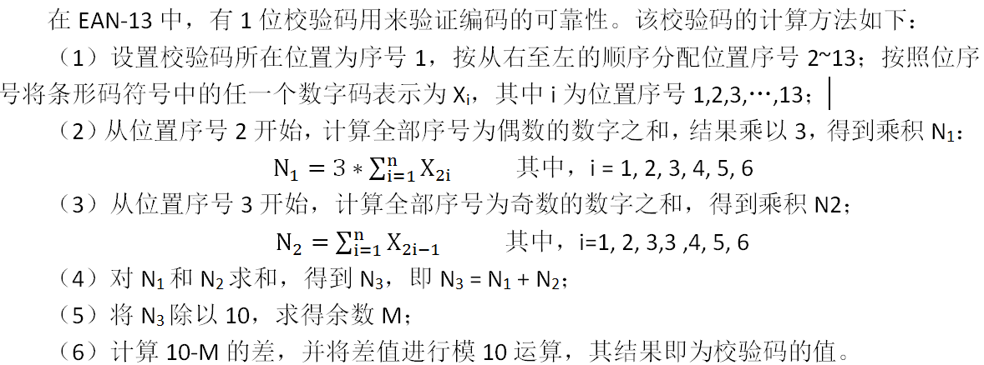
EAN-13商品码的校验算法
在EAN-13中，有1位校验码用来验证编码的可靠性。该校验码的计算方法如下：
红字
桂小林 27

Slide 28
填空题
1分
计算EAN-13码696609011821X的最后一位校验码。
并说明校验码的主要作用是什么？
[填空1]
正常使用填空题需3.0以上版本雨课堂
作答

Slide 29
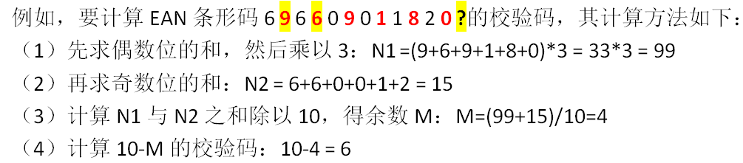
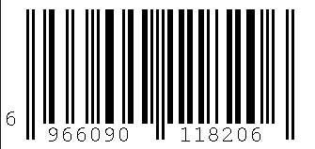
EAN-13商品码的校验算法
在EAN-13中，有1位校验码用来验证编码的可靠性。
校验码的计算实例如下：
桂小林 29

Slide 30
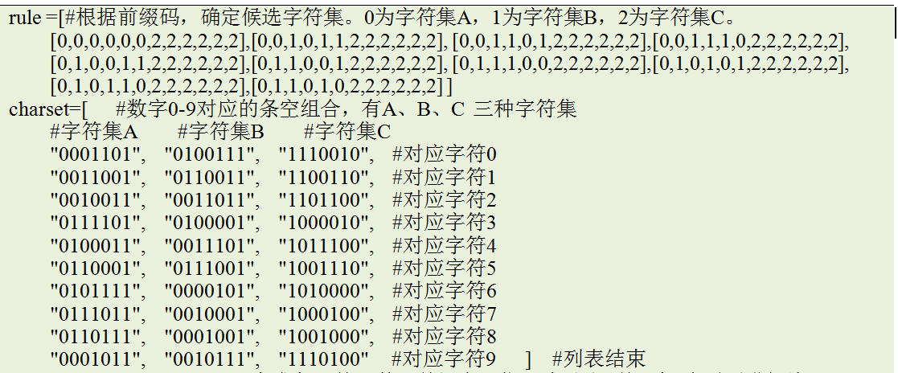
基于规则的EAN-13编码的Python程序实现
为了实现EAN-13条形码编码程序，首先，需要为EAN-13的编码规则设置一个数据结构，这里用列表类型rule表示；然后，为三个字符集A、B、C设置一个数据结构，这里用列表类型charset表示。
具体如下：
桂小林 30

Slide 31
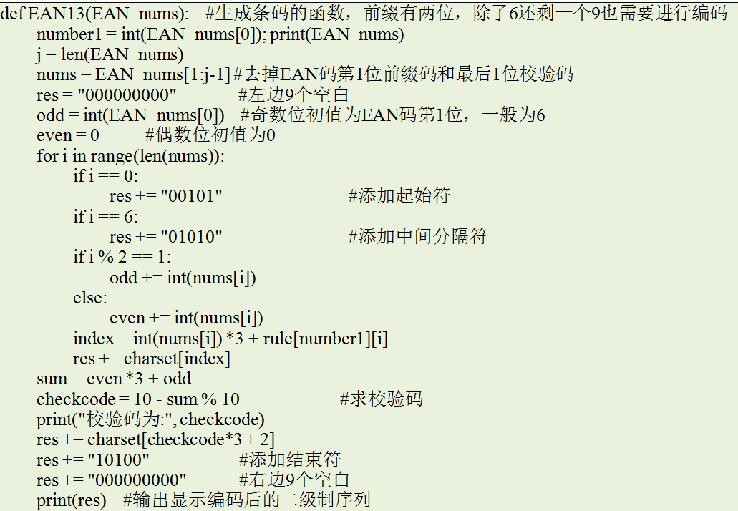
最后，设计一个EAN编码函数EAN13()。
具体Python程序如左。
桂小林 31

Slide 32
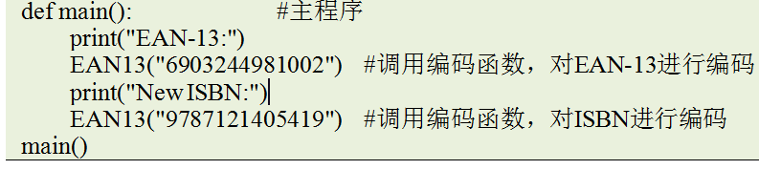
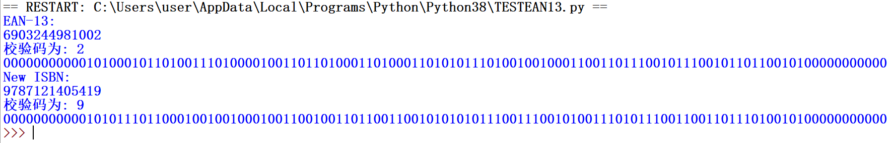
EAN-13编码的Python程序实现
桂小林 32

Slide 33
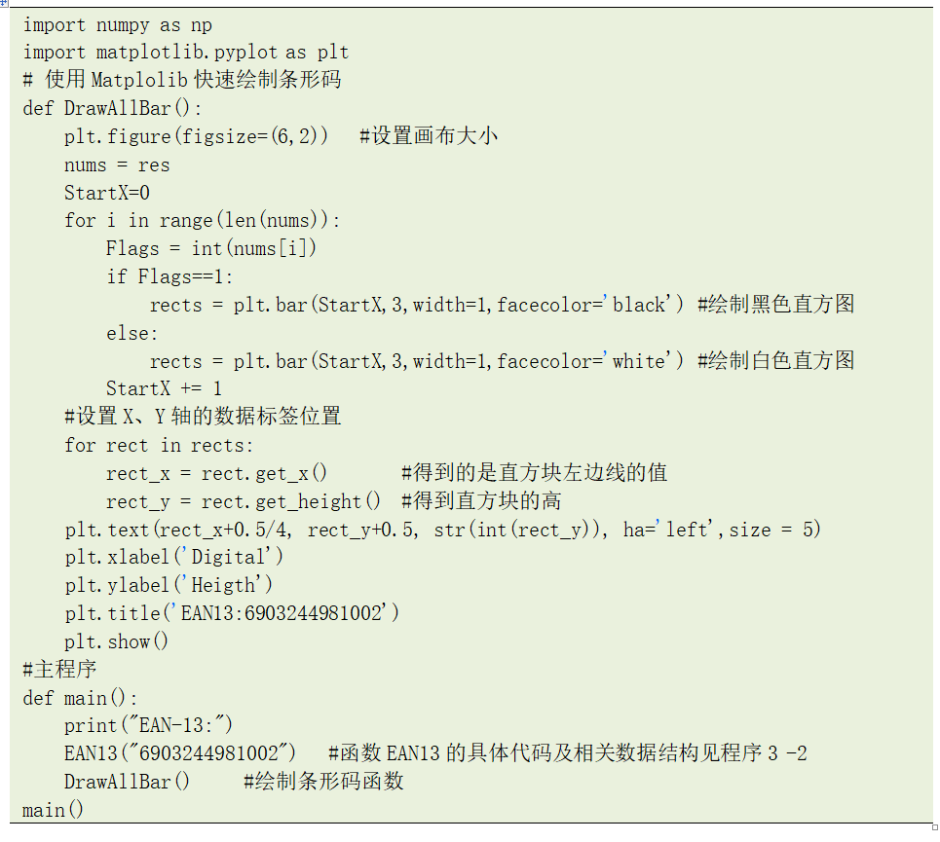
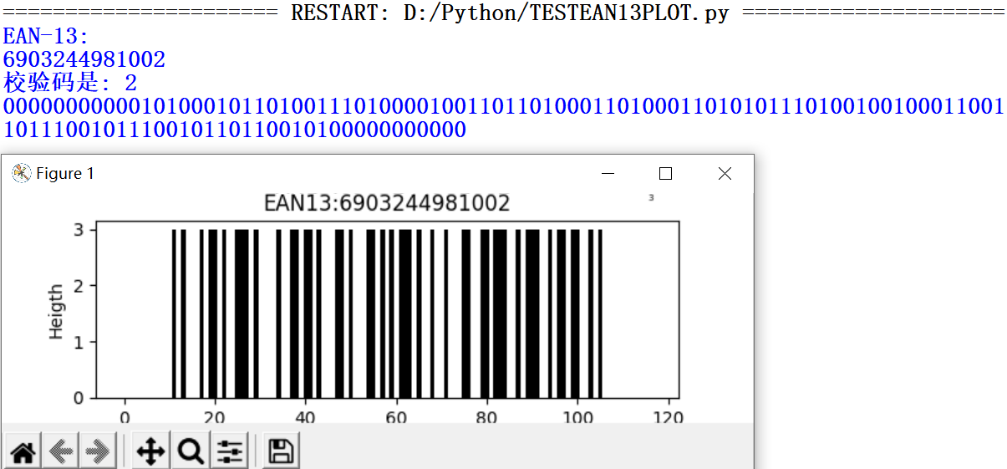
EAN-13编码的可视化实现
桂小林 33

Slide 34
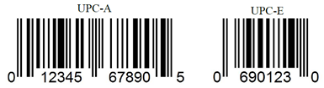
一维条形码：UPC
PC 商品码(Universal Product Code)，又名通用产品码，是美国统一编码协会最早研制的一种商品条形码，目前主要应用在加拿大和美国。
根据数据结构的不同，UPC可划分为五个不同的子类，其中应用最为广泛的就是UPC- A码和UPC-E码.

Slide 35
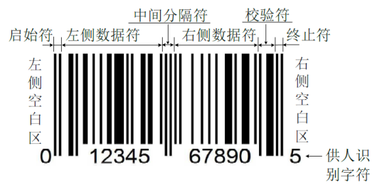
一维条形码：UPC
支持：
0~9 的10 数字。
字符编码长度最多为12个。
前置字符为0。
支持一个校验字符。
编码内容分为左右两个部分，
左侧5个数据符及右侧5个数据符，使用不同的编码机制。

Slide 36
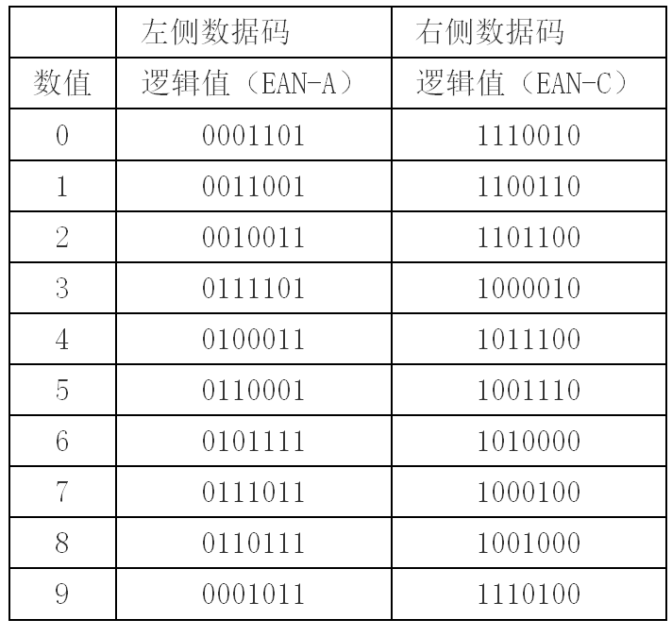
UPC的编码法则
UPC-A左侧的5个编码字符均由EAN字符集A中的条形码字符表示，而右侧的5个编码字符均由EAN字符集C中的条形码字符表示。
UPC-A的校验码计算算法与EAN-13商品码相同。

Slide 37
UPC-A编码实例
例如：求出UPC-A码0 90324 98101 ?的二进制序列，并编程画出该条形码。
解：首先将UPC-A分成4段：0 90324 98101 7
第1位“0”表示前缀码为0；
“90324”为五位左则数据符；
“98100”为五位右侧数据符；
最后一位“7”为校验码。
前置码固定为0，左边每个字符的7个模块编码使用的字符集为AAAAAA
桂小林 37

Slide 38
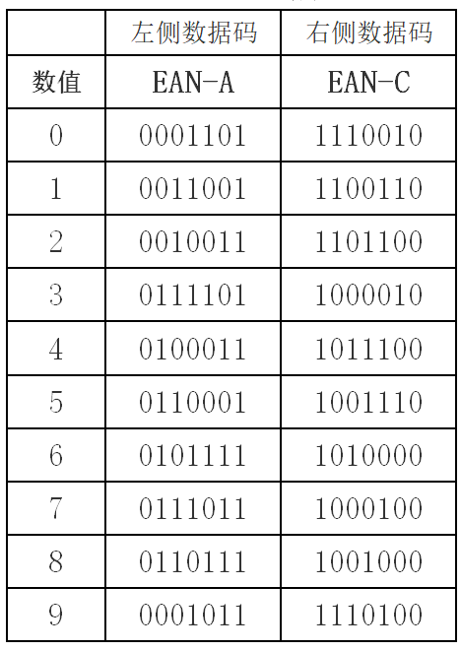
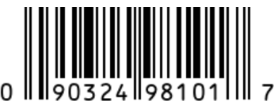
UPC-A编码实例
UPC-A编码规则，5位的左侧数据码。
0 90324 98100 7的二进制如下表。
空白符、起始符编码 | 000000000 | 101
左边字符 | 9 | 0 | 3 | 2 | 4
左边字符编码 | 0001011 （A） | 0001101 （A） | 0111101 （A） | 0010011 （A） | 0100011 （A）
中间分隔符编码 | 01010
右边字符 | 9 | 8 | 1 | 0 | 1 | 校验码7
左边字符编码 | 1110100 （C） | 1001000 （C） | 1100110 （C） | 1110010 （C） | 1100110 （C） | 1000100 （C）
终止符、空白符编码 | 101 | 000000000
前置码为0，左边每个字符的7个模块编码使用的字符集为AAAAAA，右边均为C。与EAN-13兼容
桂小林 38

Slide 39
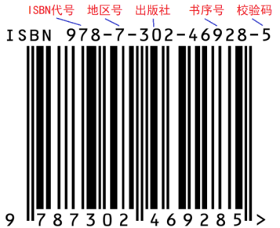
一维条形码：ISBN与ISSN
1、ISBN码
国际标准书号ISBN (International Standard Book Number )，是应图书出版、管理的需要，并便于国际间出版物的交流与统计所发展出的一套国际统一的编号制度。
它由一组冠有“ISBN”代号(978)的十位数码所组成，用以识别出版物所属国别、地区或语言、出版机构、书名、版本及装订方式。

Slide 40
一维条形码：ISBN与ISSN
在ISBN中，除978作为ISBN前缀外，后续第一段号码是地区号，最短为一位数字，最长达五位数字，大体上兼顾文种、国别和地区。
第二段号码是出版社代码，由其隶属的国家或地区ISBN中心分配，允许取值范围为2~5位数字。
第三段是书序号，由出版社自己给出，而且每个出版社的书序号是定长的。最短的1位，最长的6位。
第10位是ISBN的校验码。

Slide 41
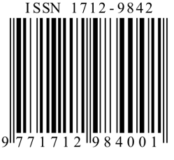
一维条形码：ISBN与ISSN
2、ISSN码
ISSN号即标准国际刊号，是标准国际连续出版物号(International Standard Serial Number)的简称。
是为各种内容类型和载体类型的连续出版物（例如报纸、期刊、年鉴等）所分配的具有唯一识别性的代码。
分配ISSN的权威机构是ISSN国际中心、国家中心和地区中心。

Slide 42
一维条形码：ISBN与ISSN
按国际标准规定，一个“ISSN”为8位数字（两段4位数字，中间以一连字符“-”相接）组成。
例如：ISSN 1234-5679，其中前7位为单纯的数字序号，无任何特殊含义，最后一位为校验位，其数值根据前7位数字依次以8～2加权后求和、再以11为模数计算得到余数。若余数为0，则校验码为0；否则校验码为11减余数，余数如果为10，则用“X”表示。

Slide 43
一维条形码：ISBN与ISSN
实例1：《计算机技术与发展》的国际标准期刊号ISSN 1673-629X
  1）求加权和：Sum=1*8 + 6*7 + 7*6 + 3*5 + 6*4 + 2*3 + 9*2 = 155
  2）加权和的模11运算得余数：M = Sum%11 = 155%11 = 1
  3）因为余数M不等于0，则校验码为11 - 1 = 10，用“X”表示。
则此校验号为“1”，完整国际标准刊号为：ISSN 1607-5161

Slide 44
ISSN与EAN13的转换
EAN码是国际物品编码协会制定的一种商品用条形码，通用于全世界。EAN码符号有标准版（EAN-13）和缩短版（EAN-8）两种。
为了方便通用激光扫描仪对ISSN的识读，一般需要将ISSN转换成EAN13码。
EAN-ISSN在ISSN前加977前缀作为期刊识别码，后跟7位ISSN，再跟2位附加码和1位校验码。
两位附加码可以采用固定数值（如20）方式，也可以采用非固定数值方式

Slide 45
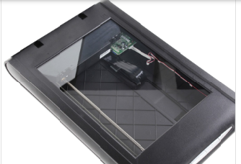
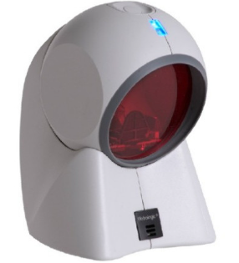
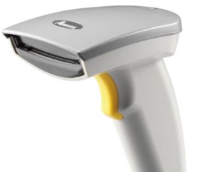
条形码的识读
常用的条形码识读设备主要有CCD扫描器、激光扫描器和光笔扫描器三种。

Slide 46
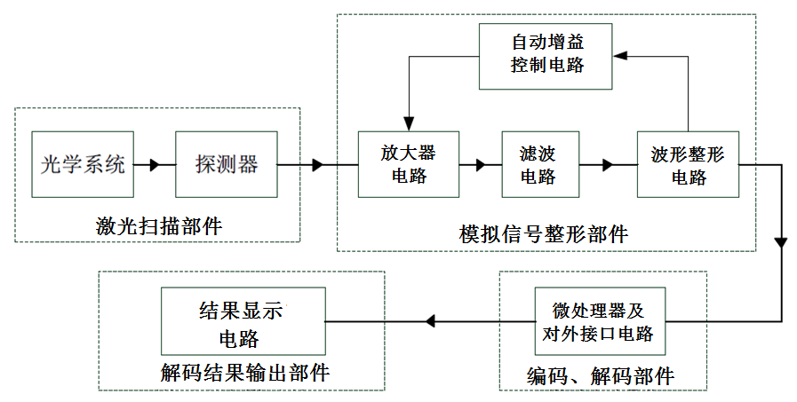
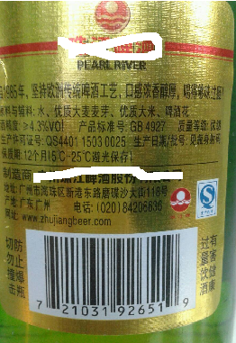
一维码的识读
如何实现一维码扫描？
如何让条码易于扫描？
桂小林 46

Slide 47
目录
4.1 条形码
4.2 RFID
4.3 空间定位
桂小林 47

Slide 48
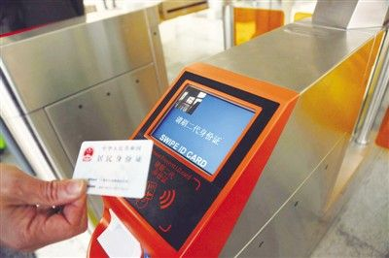
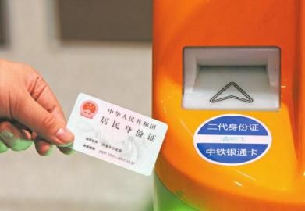
为什么刷身份证可以进站乘车？
桂小林 48

Slide 49
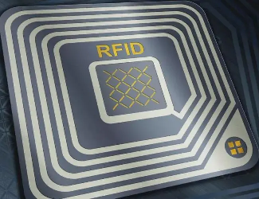
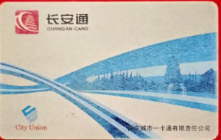
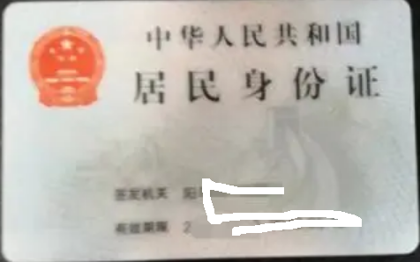
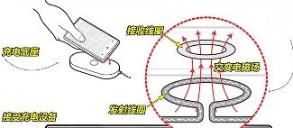
为什么身份证没有电池也能读出？
电从何来？
无线充电？
思考题
桂小林 49

Slide 50
多选题
1分
身份证为什么能够实现进站乘车？
A
身份证能够定位
B
身份证包含网络链接
C
身份证具有扫描者的身份信息
D
不清楚，再想想
提交

Slide 51
RFID的概念
射频识别技术（Radio Frequency Identification，RFID），是自动识别技术的一种。
RFID通过无线射频方式进行非接触双向数据通信，利用无线射频方式对记录媒体（电子标签或射频卡）进行读写，从而达到识别目标和数据交换的目的，其被认为是21世纪最具发展潜力的信息技术之一。
在RFID系统中，通过电磁波实现电子标签的读写与通信。
根据通信距离，可分为近场和远场。

Slide 52
RFID的发展-1
1920至1930年代，美军将RFID技术应用于飞机的敌我识别。
1940至1950年代，Harry Stockman发表了题为“利用反射功率进行通信”一文，奠定了RFID系统的理论基础。
在第二次世界大战期间，英国为了识别返航的飞机，在盟军的飞机上装备了一个无线电收发器，当控制塔上的探询器向返航的飞机发射一个询问信号，飞机上的收发器接收到这个信号后，回传一个信号给探询器，探询器根据接收到的回传信号来识别敌我。这是有记录的第一个RFID敌我识别系统，也是RFID的第一次实际应用。
1960至1980年代，方向散射理论以及其他电子技术的发展为RFID技术的商业应用奠定了基础，同时出现了第一个RFID商业应用系统——商业电子防盗系统；

Slide 53
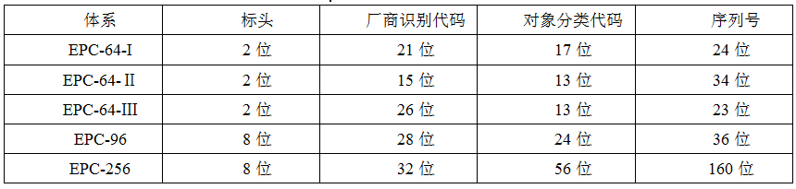
RFID的发展-2
1990年代，为了保证RFID设备和系统之间的相互兼容，RFID技术的标准化不断得到发展，EPC Global（全球电子产品码协会）应运而生，RFID技术开始渐渐应用于社会的各个领域。
EPC编码体系：64 → 96 → 256

Slide 54
RFID的发展-3
进入21世纪，RFID产品的种类进一步丰富发展，无论是有源、无源还是半有源电子标签都开始发展起来，相关生产成本进一步下降，应用领域逐渐增加。
2010年之后，射频电路是广泛应用于无线通信中的集成电路，上至卫星通信，下至手机、WiFi、共享单车，处处都有射频电路的身影。
人们研发单芯片电子标签、多电子标签识读、无线可读可写、适应高速移动物体的RFID技术不断发展，并且相关产品也走入我们的生活，并开始广泛应用。

Slide 55
RFID的特点
1）快速扫描。
  RFID读写器可同时辨识读取数个电子标签。
2）体积小型化、形状多样化
3）抗污染能力和耐久性好。
4）可重复使用。
  RFID电子标签则可以重复地新增、修改、删除RFID卷标内储存的数据，方便信息的更新。
5）可穿透性阅读。
  够穿透纸张、木材和塑料等非金属材质
6）数据容量大。
  RFID最大的容量则有数MB。
7）安全性。
  数据内容可由密码保护，使其内容不易被伪造及变造。

Slide 56
RFID的分类
射频识别技术依据其标签的供电方式可分为三类，
即无源RFID，有源RFID，与半有源RFID。
1．无源RFID。
  在无源RFID中，电子标签通过接受射频识别阅读器传输来的微波信号，通过电磁感应线圈获取能量来对自身短暂供电，从而完成信息交换。
  无源RFID体积小，结构简单，成本低，故障率低，使用寿命长。
  无源RFID有效识别距离短，工作在较低频段125KHz、13.56MKHz等，其典型应用包括：公交卡、二代身份证、食堂餐卡等。

Slide 57
RFID的分类-2
2．有源RFID。
  有源RFID通过外接电源供电，主动向射频识别阅读器发送信号。
  体积较大、传输距离远、传输速度较高。
  有源RFID主要工作在900MHz、2.45GHz、5.8GHz等较高频段，可同时识别多个标签的功能。
  有源RFID的远距性、高效性，使得它在一些需要高性能、大范围的射频识别应用场合里必不可少。如EPC

Slide 58
RFID的分类-3
3．半有源RFID。
  无源RFID不供电，距离短。有源RFID识别距离长，外接电源，体积大。半有源RFID就是为这一矛盾而妥协的产物。
  半有源RFID又叫作低频激活触发技术。
  半有源RFID产品处于休眠状态，仅对标签中保持数据的部分进行供电，因此耗电量较小，可维持较长时间。
  当标签进入射频识别阅读器识别范围后，阅读器先以125KHz低频信号在小范围内精确激活标签使之进入工作状态，再通过2.4GHz微波与其进行信息传递。也即是说，先利用低频信号精确定位，再利用高频信号快速传输数据。

Slide 59
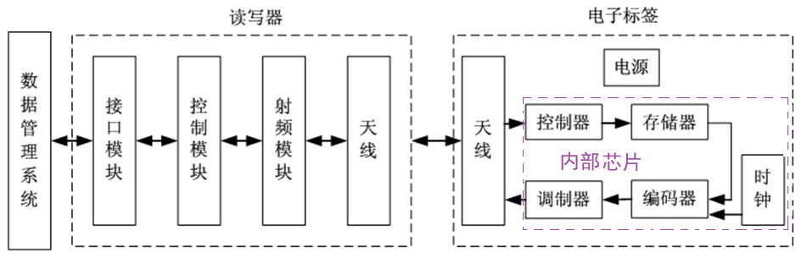
RFID系统的组成-1
通常，RFID系统由射频标签(tag)、读写器(reader) 和数据管理系统组成，其组成结构如图所示。

Slide 60
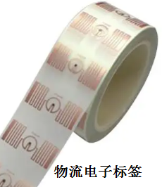
RFID系统的组成-2
RFID射频标签
电子标签由耦合元件及芯片组成，每个电子标签都具有全球唯一的电子编码，将它附着在物体目标对象可上实现对物体的唯一标识。
电子标签内编写的程序可根据应用需求的不同进行实时读取和改写。
通常，电子标签的芯片体积很小，厚度一般不超过0.35mm，可以印制在塑料、纸张、玻璃等外包装上，也可以直接嵌入商品内。

Slide 61
RFID系统的组成-3
电子标签与读写器间通过电磁耦合进行通信。
根据电子标签的供电方式、工作方式等的不同，RFID的电子标签可以分为6种基本的类型。
  按电子标签供电方式分类：分为无源和有源；
  按电子标签工作模式分类：分为主动式、被动式和半主动式；
  按电子标签读写方式进行分类：分为只读式和读写式；
  按电子标签工作频率分类：可以分为低频、中高频、超高频和微波；
  按电子标签封装材料分类：分为纸质封装、塑料封装和玻璃封装；
  按电子标签工作模式分类：分为主动式、被动式和半主动式。

Slide 62
RFID系统的组成-4
RFID系统的电子标签的工作频率有125kHz、134kHz、13.56MHz、27.12MHz、433MHz、900MHz、2.45GHz、5.8GHz等多种。不同频率的电子标签应用场景稍有不同。
  低频电子标签的典型工作频率有125kHz、134kHz，为无源电子标签，主要通过电感耦合方式与读写器进行通信，阅读距离一般小于10cm。
  中高频电子标签的典型工作频率有13.56、27.12MHz，通过电感耦合方式进行通信。中高频电子标签一般做成卡状，用于电子车票、电子身份证等。
  超高频与微波频段的电子标签，简称为微波电子标签，其工作频率为：433.92MHz、862-928MHz、2.45GHz、5.8GHz。应用于移动车辆、电子身份证、仓储物流等领域。

Slide 63
单选题
1分
在RFID系统中，无源标签的能耗从何而来：
A
光照
B
磁场
C
电池
D
振动
提交

Slide 64
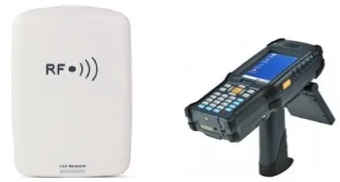
RFID系统的组成-5
RFID读写器
读写器又称阅读器，是利用射频技术读写电子标签信息的设备，通常由天线、射频模块控制模块和接口模块四部分组成。
读写器是电子标签和后台数据库管理系统的接口。
读写器的主要功能是：
  读写器与电子标签通信，对读写器与电子标签之间传送的数据进行编码、解码；
  读写器与后台程序通信，对读写器与电子标签之间传送的数据进行加密、解密；
  在读写作用范围内实现多电子标签的同时识读，具有防碰撞功能。

Slide 65
THANKS！
桂小林
物联网原理-课程思政版

